Slide 1
Fragmente
Scurta introducere + Aplicatie: Meniu

Slide 2
Cuprins
Activity – mai zi inca o data ce facea..
Fragmente – ce’s alea?
Cum interactionam cu Fragmentele?
Activity vs Fragment
Ciclul de viata al unui Fragment
Aplicabilitate: Meniu

Slide 3
Activity *mic reminder*
Deobicei un ecran intreg al unei aplicatii
Una sau mai multe per aplicatie
Interactioneaza cu userul, creand o fereastra in care sa introduci UI-ul ( setContentView )

Slide 4
Fragmente
Bucati de design sau chiar comportament ale unui Activity
Modularizeaza codul
Ajuta la construirea de interfete pentru ecrane mari
Ajuta la scalarea aplicatiilor intre ecrane mari si mici

Slide 5
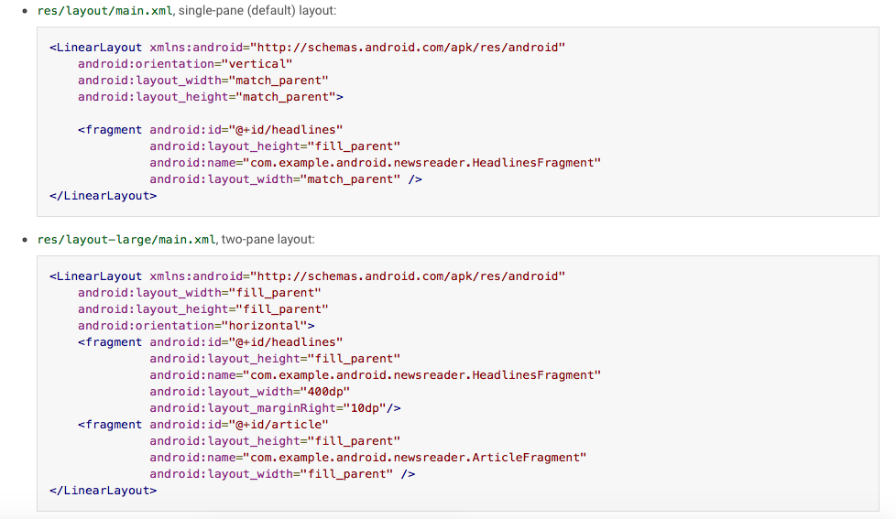
Sursa: AndroidDevelopers: https://developer.android.com/training/multiscreen/screensizes.html

Slide 6
Cum interactionam cu Fragmentele?
Interactiunea se realizeaza printr-o interfata numita FragmentManager
Activity.getFragmentManager()
Fragment.getFragmentManager()

Slide 7

Activity vs Fragment
Bun bun… da de ce ne complicam viata in plus? It’s already hard as hell…

Slide 8
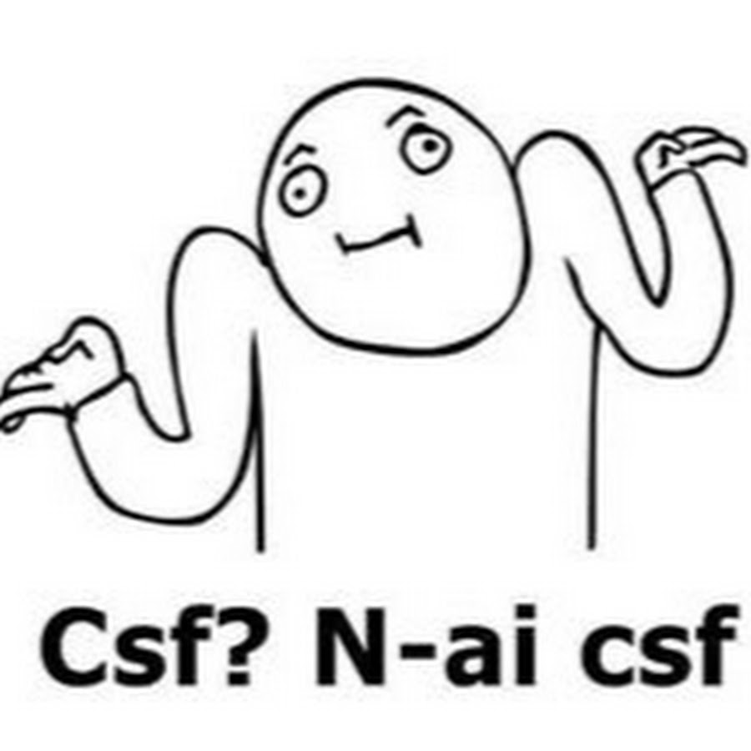

Activity vs Fragment
Well again….
Pentru ca modularizare
Pentru ca refolosire si adaptare usoara
Si pentru ca consistenta si flexibilitate

Slide 9
To use or not to use Fragments
Fragmente -> cand se pastreaza contextul logic
ex: ce afiseaza elementele unui meniu
Activitati -> cand se schimba contextul logic
ex: ecranul de settings -> nu are legatura prea mare cu restul aplicatiei -> new Activity

Slide 10
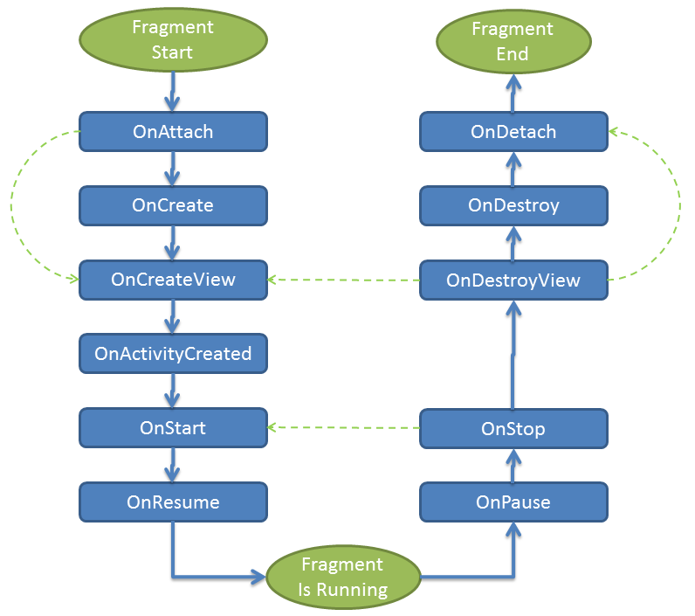
Ciclul de viata al unui fragment
Ciclul care aduce la viata fragmentul
onAttach: se asociaza Activity <-> Fragment
onCreate: crearea initiala a fragmentului
onCreateView: creare si returnare view asociat cu fragment
onActivityCreated: Activity -> Fragment : Am terminat cu un onCreate-ul meu!
onStart: Fragmentul devine vizibil
onResume: Fragmentul poate interactiona cu userul
Callbacks:
onPause: se opreste interactiunea cu userul
onStop: nu mai este vizibil
onDestroyView: sterse resursele asociate view-ului parinte
onDestroy: se sterg ultimele resurse
onDetach: starea initiala
Sursa: StackOverFlow [1]

Slide 11
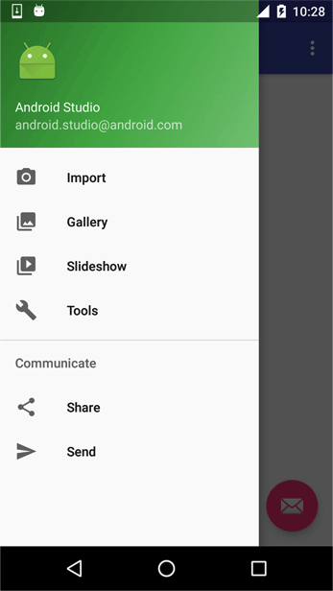
Aplicabilitate
Now comes the fun part
TODO: Un meniu folosind NavigationDrawer si Fragmente pentru afisarea view-urilor corespondente elementelor din meniu
KISS = Keep it stupid simple
Sursa: AndroidHive [2]

Slide 12
Pasi
Proiect nou cu NavigationDrawerActivity ca si MainActivity
Creat layout pentru fiecare optiune din meniu: import, gallery, slideshow, tools
Creat clase care sa extinda clasa Fragment si folosit fiecare layout facut la pasul anterior la fiecare clasa
Creat functie displayScreen in MainActivity, care primeste un int id si face tranzitia spre alt fragment
Folosit functia in onNavigationItemSelected si onCreate in MainActivity

Slide 13
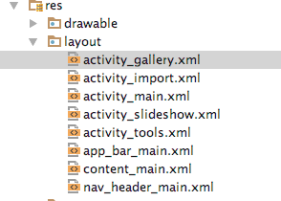

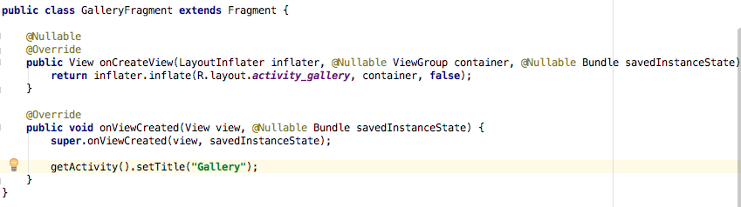

Slide 14
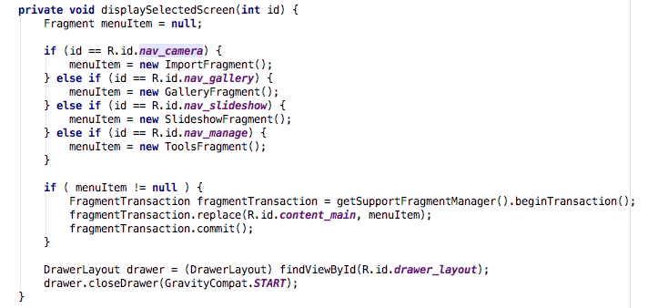

Slide 15
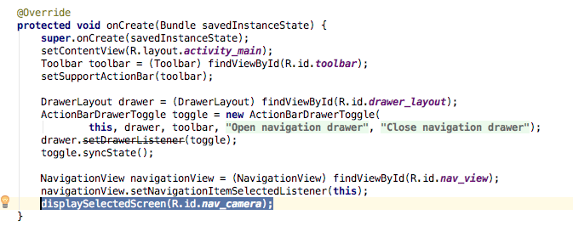
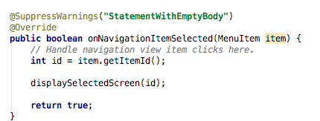

Slide 16

Intrebari ?

Slide 17
Referinte
[1]: https://stackoverflow.com/questions/24156926/oncreateview-method-gets-called-when-and-how-many-times-in-activity-life-cycle
[2]: https://www.androidhive.info/2013/11/android-sliding-menu-using-navigation-drawer/
http://android.rosedu.org/2015/curs-04-fragmente
https://developer.android.com/reference/android/app/Fragment.html
https://developer.android.com/reference/android/app/Activity.html

